Slide 1
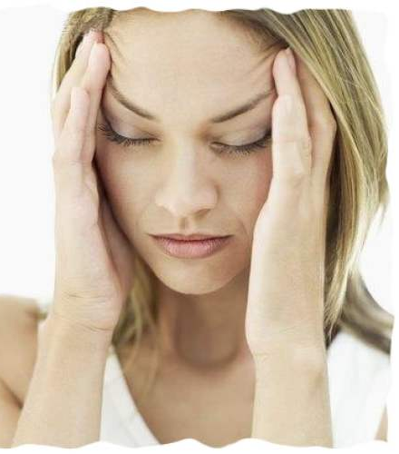
APRENDE A RELAJARTE LIBERANDO TU ESTRÉS

Slide 2
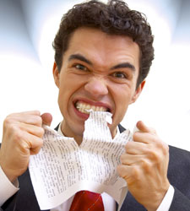
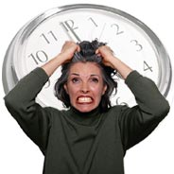
¿Sabes que es el Estrés?
El termino “estrés” es una adaptación al castellano de la voz inglesa STRESS. Esta palabra apareció en el inglés medieval en la forma de distres que a su vez provenía del francés antiguo DESTRESSE (estar bajo estrechez o presión).
El estrés es una sensación que creamos al reaccionar a ciertos eventos. Es la manera en la que el cuerpo se enfrenta a un reto y se prepara para actuar, ante una situación difícil con enfoque, fortaleza, vigor y agudeza mental.

Slide 3
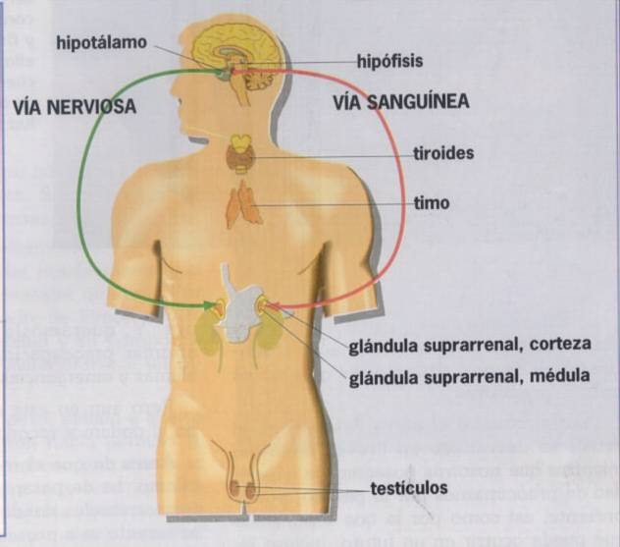
Fisiología del Estrés
Todas las señales de alarma que llegan al cerebro son enviadas al hipotálamo, pequeño órgano situado en el centro de la masa cerebral. El hipotálamo transmite estos mensajes a todo el organismo por vía nerviosa y por vía sanguínea.
Vía Nerviosa: Los estímulos producidos por el hipotálamo se transmiten al sistema nervioso simpático, que regula las funciones orgánicas.
Vía Sanguínea: La hormona más importante de las que segrega las hipótesis, cuando es estimulada por el hipotálamo, es la corticotropina (ACTH u hormona del estrés), la cual hace que en la corteza de las glándulas suprarrenales que se produce numerosos efectos y alternaciones sobre el organismo.

Slide 4
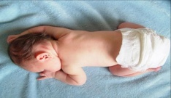
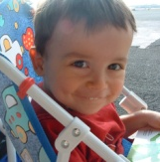
Circunstancias estresantes a lo largo de nuestra vida
Nacimiento Etapa neonatal | Primera infancia Hasta los 2 años | Preescolar 2–6 años | Edad escolar 6-12 años | Pubertad: adolescencia 12-18 años | Juventud 18-40 años | Edad adulta 40-65 años | Tercera edad Desde la jubilación
Paso de la vida intrauterina al mundo exterior Limitación sensorial Total dependencia del mundo adulto | Dependencia Aprendizaje constante Manifestaciones emotivas | Autonomía Aprendizaje de las normas de conducta Miedos evolutivos | Afirmación de la autoestima Presión de grupo Posibilidad de desequilibrios emocionales | Problemas de estudios y elección profesional Cambios personales Presión de grupo Fuerte surgimiento de la sexualidad Tendencia a la depresión | Inicio a la vida laboral Relaciones intersexuales Planificación familiar Llegada de los hijos | Culminación de la vida profesional Problemas de salud Padres Ancianos | Problemas de salud Pérdida de capacidad Falta de actividad Pérdida de cónyuge Soledad Enfrentamiento con el final de la vida.

Slide 5
Ocupaciones con elevado nivel de Estrés
Médicos, Odontólogos
Enfermeras, Auxiliares
Trabajadores/as sociales
Laboratoristas
Personal de trabajo manual
Farmaceutas
Recepcionistas y Secretarias
Psicólogos
Educadores para la salud

Slide 6
Señales de sobrecarga de Estrés
Ansiedad o ataques de pánico.
Constante presión, confusión y apresuramiento.
Irritabilidad y melarecalia.
Síntomas físicos: Problemas estomacales, dolores de cabeza y dolores de pecho.
Reacciones alérgicas: eczema y asma.
Problemas del sueño.
Beber en exceso, comer en exceso, fumar o usar drogas.
Tristeza o depresión.
Todas las personas sienten el estrés de una manera diferente. Algunas
personas se enfadan, comportándose de manera poco apropiada y
desquitándose con los demás. Otras personas lo esconden y comienzan a
padecer de problemas alimentarios o abuso de sustancias ilegales. Las
personas que padecen de una enfermedad crónica también notan que los
síntomas
de su enfermedad se acrecientan cuando tienen una sobrecarga de
estrés.

Slide 7
Efectos Negativos del Estrés
ÁREA COGNITIVA (IDEAS Y PENSAMIENTOS)
Características | Efectos
Concentración y atención | Dificultad mental para permanecer concentrado en una actividad difícil. Frecuente perdida de atención
Memoria | La retención memorística se reduce, tanto en la memoria a corto plazo como en la memoria a largo plazo.
Reacciones inmediatas | Los problemas que exigen una reacción inmediata y espontánea se resuelven de manera impredecible.
Errores | Cualquier problema que requiera actividad mental tiende a solucionar con un número elevado de errores.
Evaluación actual y proyección futura | La mente es incapaz de evaluar acertadamente una situación del presente y tampoco puede acertar a proyectarla en el futuro.
Lógica y organización del pensamiento | La manera de pensar no sigue patrones lógicos y coherentes dentro de un orden, sino que se presenta desorganizadamente.

Slide 8
Efectos negativos del Estrés
ÁREA EMOTIVA (SENTIMIENTOS Y EMOCIONES)
Características | Efectos
Tensión | Dificultad para mantenerse relajado desde el punto de vista físico y emotivo
Hipocondría | Aparte de los desajustes físico, reales, se empieza a sospechar de nuevas enfermedades
Rasgos de la personalidad | Desarrollo de la impaciencia, la intolerancia, y el autoritarismo y la falta de consideración por los demás
Ética | Los principios morales o éticos que rigen en la vida de uno se relajan y se posee menor dominio propio.
Depresión y desánimo | Aumento de desánimo, descenso del deseo de vivir.
Autoestima | Pensamientos de incapacidad y de inferioridad

Slide 9
Efectos Negativos del Estrés
ÁREA CONDUCTUAL (ACTITUDES Y COMPORTAMIENTOS)
Características | Efectos
Lenguaje | Incapacidad de dirigirse verbalmente a un grupo de personas de forma satisfactoria. Tartamudez. Descenso de fluidez verbal
Intereses | Falta de entusiasmo por las aficiones preferidas, así como por los hobbies o pasatiempos favoritos
Ausencias | Absentismo laboral y escolar o académico
Estimulantes | Aumento del consumo de alcohol, tabaco, café u otras drogas
Energía | El nivel de energía disponible fluctúa de un día para otro y se suele mostrar a la baja.
Sueño | Los patrones de sueño se alteran. Generalmente se sufre de insomnio, cayendo a veces en una extremada necesidad de sueño.
Relaciones | Aumenta la tendencia a la sospecha. Se tiende a culpar a otros. Se pasan a otros las responsabilidades
Cambios en las conductas | Aparecen tics y reacciones extrañas, que no son propias del sujeto.
Suicidio | Se manifiestan ideas suicidas, e incluso intentos de llevarlas a cabo.

Slide 10
Beneficios del Ejercicio Físico
Beneficios orgánicos:
Aumenta la eficacia del corazón
Dilata los vasos sanguíneos y mejora la circulación sanguínea
Reduce el nivel de colesterol
Favorece la producción de endorfinas.
Relaja los músculos
Mantiene la flexibilidad
Quema el exceso de energía acumulada
Favorece la oxigenación de todas las células del cuerpo
Ayuda a controlar la hipertensión
Facilita el descanso
Beneficios Psicológicos:
Al mejorar la irrigación del cerebro, aumenta la capacidad y agilidad mental
Autoestima adecuada
Mejora el estado de ánimo positivo
Favorece el buen humor.

Slide 11
Manteniendo el Estrés bajo control
No te sobrecargues con actividades. Si te sientes tenso, piensa en eliminar una o dos actividades, optando por mantener las más importantes.
Se realista. No trates de ser perfecto - nadie lo es. Esperar perfección de los demás aumenta el nivel de tu estrés.
Duerme bien. Cuando se duerme la cantidad de horas necesarias, el cuerpo y la mente se mantienen en buen estado, pudiendo manejar cualquier situación negativa que cause estrés.
Aprende a relajarte. El antídoto natural del cuerpo para el estrés se llama respuesta de relajamiento. Es lo opuesto al estrés y crea una sensación de calma y bienestar.
Cuida tu cuerpo. Los expertos están de acuerdo en que ejercitarse con regularidad ayuda a las personas a manejar el estrés.
Cuida tus pensamientos. Tus perspectivas, actitud y pensamientos influyen mucho en la manera en que percibes la situaciones.
Resuelve los problemas sencillos. Aprender a resolver los problemas cotidianos te hace sentir en control. Evitarlos puede hacerte sentir que tienes poco control de l a situación, causándote todavía más estrés.

Slide 12
Aumenta tu resistencia
¿Has notado que ciertas personas parecen adaptarse a las circunstancias difíciles sin alterarse?
Se mantienen serenos bajo presión y pueden resolver los problemas según van surgiendo. Los investigadores han identificado las cualidades que hacen que ciertas personas posean una resistencia natural aún cuando se enfrentan a circunstancias que producen mucho estrés.
Si deseas aumentar tu resistencia, trata de adquirir estas actitudes y comportamiento:
- Piensa en los cambios como retos normales en tu vida.
- Reconoce las demoras y las derrotas como un problema momentáneo
que puedas resolver
- Piensa que tendrás éxito si continuas avanzando hacia tu meta
- Resuelve los problemas cuando surjan
- Establece relaciones firmes y cumple con tus compromisos con tu
familia y amistades.
- Consigue un buen sistema de apoyo y pide ayuda.
- Participa en actividades para relajarte y divertirte con regularidad.

Slide 13
Muchas Gracias por su atención,
Alguna pregunta…

